Slide 1
반응형 웹 사이트 만들기
🦁 멋쟁이 사자처럼 서울시립대 X 서울과기대

Slide 2
반응형 웹디자인
📍반응형 웹 디자인
- 기존 웹 사이트의 내용을 그대로 유지하면서 다양한 화면 크기에 맞게 웹 사이트를 표시할 수 있는 방법
- 화면 크기에 반응해 화면 요소들을 자동으로 바꾸어 사이트를 구현
👉🏻 네이버 개발자 센터로 반응형 웹 사이트 동작 확인해보기
📍반응형 웹 장점
모든 스마트 기기에서 접속 가능
가로 모드에 맞춰 레이아웃 변경 가능
사이트 유지, 관리 용이

Slide 3
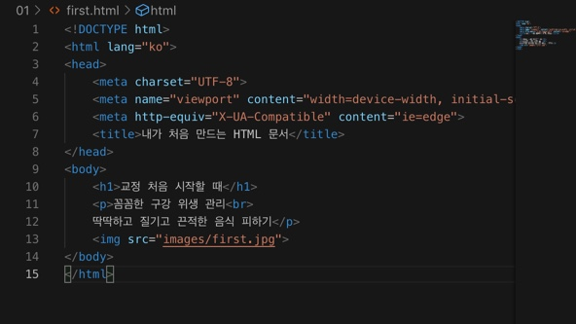
반응형 웹디자인
📍뷰포트
뷰포트는 스마트폰 화면에서 실제 내용이 표시되는 영역을 의미
- PC화면과 모바일 화면의 픽셀 표현 방법이 다르기 때문에 뷰포트를 지정하여 접속한 기기 화면에 맞춰 확대, 축소 해 줌
📍뷰포트 지정하기
<head> 태그와 </head>사이에 meta 태그 사용
너비=스마트폰 화면, 초기 화면 배율= 1
<meta name=“viewpoint” content=“width=device-width, initial-scale=1”>

Slide 4
반응형 웹디자인
📍뷰포트 content 속성
속성 | 설명 | 사용 가능한 값 | 기본 값
width | 뷰포트 너비 | device-width 또는 크기 | 브라우저 기본 값
height | 뷰포트 높이 | device-height 또는 크기 | 브라우저 기본 값
user-scalable | 확대/축소 가능 여부 | yes 또는 no | yes
initial-scale | 초기 확대/축소 값 | 1~10 | 1
minimum-scale | 최소 확대/축소 값 | 0~10 | 0.25
maximum-scale | 최대 확대/축소 값 | 0~10 | 1.6

Slide 5
가변 그리드 레이아웃
그리드 시스템: 화면을 몇 개의 칼럼으로 나누어 요소들을 배치하는 것으로 칼럼들을 묶어 배치 가능
📍가변 그리드 레이아웃
- 어떤 기기에서도 동일한 레이아웃을 가지고 기기의 특성에 맞게 웹문서를 표현하기 위해 사이트의 레이아웃을 백분율과 같은 가변 값으로 지정한 것
- 너비 값이 줄어들면 콘텐츠를 확인하기 힘들기 때문에 간결한 디자인 사용 추천

Slide 6
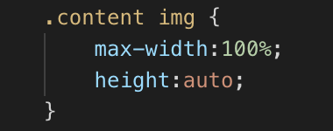
가변 요소
📍가변 글꼴
em단위
부모 요소에서 지정한 폰트의 대문자 M의 너비를 1em으로 지정한 것(1em은 16px)
rem단위
부모 요소에 영향을 받는 em단위와 달리 처음부터 기본 크기를 지정
📍가변 이미지(fluid image)
CSS 이용하기
<img>태그와 srcset속성
화면 너비 값이나 픽셀 밀도에 따라 고해상도의 이미지 파일을 저장 가능, 너비 값이나 픽셀 밀도 함께 표시
max-width: 가변 이미지에서 최대한 표시할 수 있는 이미지 너비 값

Slide 7
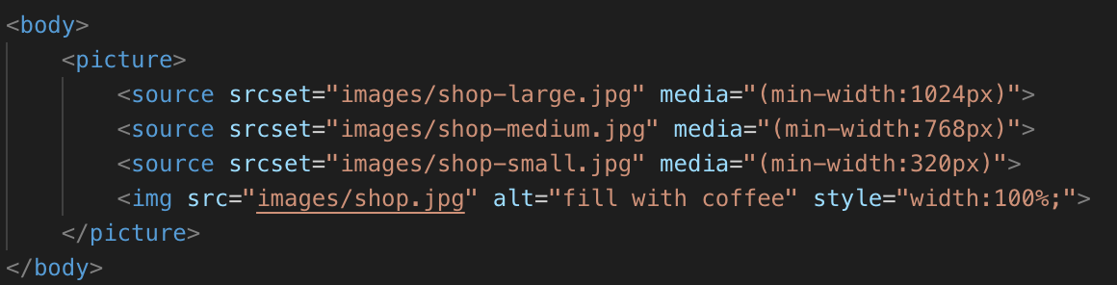
가변 요소
📍가변 이미지(fluid image)
<picture> 태그와 <source>태그
속성 | 설명
srcset | 이미지 파일의 경로
media | srcset에 지정한 이미지를 표시하기 위한 조건
type | 파일 유형
sizes | 파일의 크기
PC
태블릿
스마트폰 화면

Slide 8
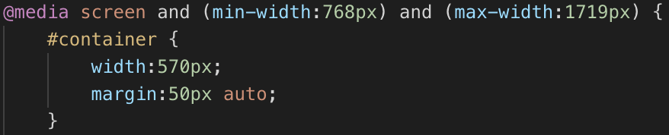
미디어 쿼리
📍미디어 쿼리란?
사이트에 접속하는 장치에 따라 특정한 CSS스타일을 사용하여 기기의 화면 크기에 따라 레이아웃을 변경해 줌
📍미디어 쿼리 구문
@media 속성을 사용하여 특정 미디어에서 어떤 CSS를 적용할 건지 지정
미디어 쿼리 구문기본형
미디어 유형이 ‘screen’이면서 최소너비가 768px, 최대너비가 1719px인 경우 적용할 CSS를 정의하는 구문

Slide 9
미디어 쿼리
📍미디어 쿼리 연산자
연산자 | 설명
& | 앞의 소스처럼 조건을 계속 추가 가능
,(쉼표) | 동일한 스타일 유형을 사용할 미디어의 유형과 조건이 있을 때 추가 가능
only | 미디어 쿼리를 지원하는 웹 브라우저에서만 조건 인식 가능
not | not 다음에 지정하는 미디어 유형을 제외

Slide 10
미디어 쿼리
📍미디어 유형의 종류
미디어 유형 | 사용가능한 미디어
all | 모든 미디어 유형
print | 인쇄 장치
screen | 컴퓨터 스크린(스마트폰 스크린 포함)
tv | 음성과 영상이 동시 출력되는 TV
aural | 음성 합성 장치
braille | 점자 표시 장치
handheld | 패드처럼 손에 들고 다니는 장치
projection | 프로젝터
tty | 디스플레이 기능이 제한된 장치
embossed | 점자 프린터

Slide 11
<!DOCTYPE html>
<html lang="en">
<head>
<meta charset="UTF-8">
<meta name="viewport" content="width=device-width, initial-scale=1.0">
<title>집 최고</title>
<style>
body{
background: url(집1.jpg) no-repeat fixed;
background-size:cover;
}
@media screen and (max-width: 1024px) {
body{
background :url(집2.jpg) no-repeat fixed;
background-size: cover;
}
}
@media screen and (max-width: 768px){
body{
background:url(집3.jpg) no-repeat fixed;
background-size: cover;
}
}
@media screen and (max-width:320px){
body{
background: url(집4.jpg) no-repeat fixed;
background-size: cover;
}
}
</style>
</head>
<body>
</body>
</html>

Slide 12
<!DOCTYPE html>
<html lang="en">
<head>
<meta charset="UTF-8">
<meta name="viewport" content="width=device-width, initial-scale=1.0">
<title>Document</title>
<style>
body{
background-color: blueviolet;
}
@media screen and (orientation: landscape){
body{ background-color: chartreuse;}
}
@media screen and (orientation: portrait){
body{ background-color:chocolate;}
}
</style>
</head>
<body>
</body>
</html>

Slide 13
미디어 쿼리의 조건
📍웹 문서의 가로 너비와 세로 높이
가로, 세로 값 설정하는 속성 | 설명
width, height | 웹 페이지의 가로 너비, 세로 높이
min-width, min-height | 최소 너비, 최소 높이
max-width, max-height | 최대 너비, 최대 높이
📍화면 너비에 따라 배경 이미지 바꾸기 실습

Slide 14
미디어 쿼리 적용하기
📍외부 CSS 파일 연결하기: 외부 스타일 시트로 따로 저장한 후 웹 문서에 연결
<link> 태그 사용하기
미디어 쿼리 조건
CSS 파일 경로
👉🏻화면 너비가 768px 이하 일 때 적용할 스타일 시트 파일을 연결한 경우
@import 구문 사용하기
@import url(css파일 경로) 미디어 쿼리 조건
✔️CSS파일이 많은 경우에는 <link>태그가 @import보다 더 안정적이고 빠르기 때문에 <link>태그 사용 추천

Slide 15
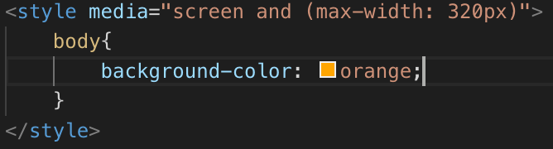
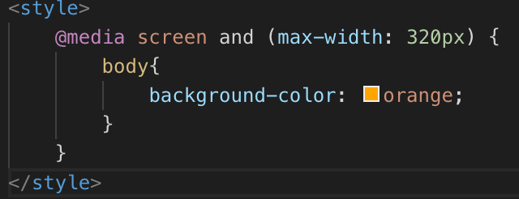
미디어 쿼리 적용하기
📍웹 문서에서 직접 정의하기
<style> 태그 안에 media 속성을 사용해 조건을 지정하고 그 조건에 맞는 스타일을 정의
@media구문을 사용해 각 조건 별로 스타일을 지정 후 선택적으로 스타일을 적용

